Slide 1
[근태]
2021.04.09

Slide 2
목차
01
02
03
04
05
06
07
개요
휴가현황
출퇴근현황
근태현황
근태 IP 관리
근무시간 관리
근태관리

Slide 3
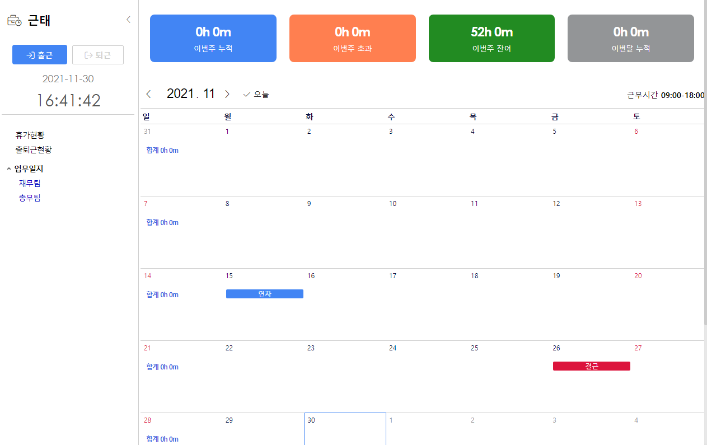
THE GWARE > 근태
휴가는 미리 설정해 놓은 각 사원 별 연차설정을 통해 전자결재와 연동되어 자동 연차관리가 가능합니다.
출근은 관리자가 설정한 출근시간대에 그룹웨어에 최초 로그인한 시간과 접속 IP대역이 맞는 지 체크하여 출근을 관리합니다.
근태
근태 개요
근태는 The Gware 를 통해 각 사원별 출/퇴근 관리와 휴가관리 기능을 제공합니다.

Slide 4
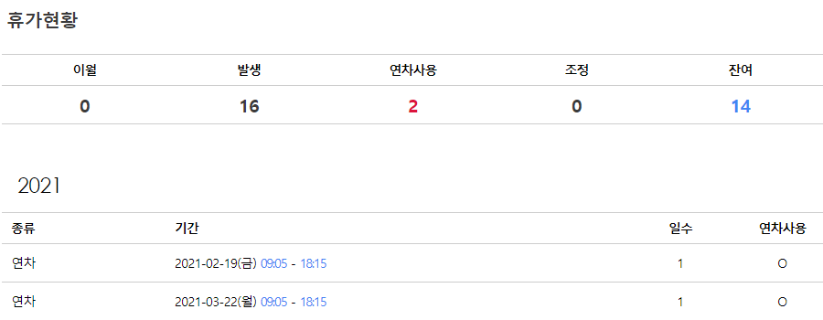
개인별 휴가현황
자신의 휴가 현황을 제공합니다.
근태
휴가현황
휴가현황은 관리자가 미리 지정해 놓은 각 사원별 연차설정과 다양한 휴가 코드 (연차,공가, 경 조휴가, 출산휴가 등)등록을 통해 전자결재와 연동되어 휴가현황을 제공합니다.
각 개인별 과 전체 사용자(부서별) 에 대한 휴가 현황을 제공합니다.
전체 휴가신청현황
(단, 전체 휴가현황은 관리자에게만 제공 됩니다.)

Slide 5
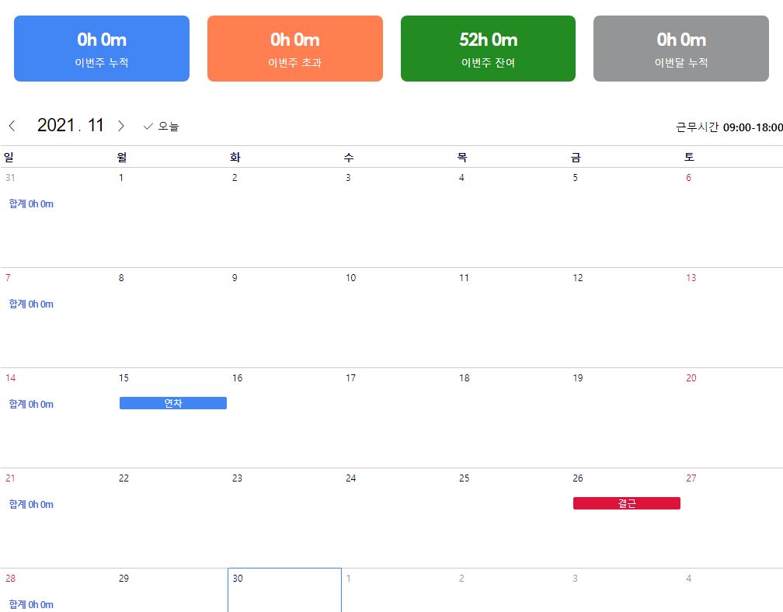
출퇴근현황
출퇴근 현황은 관리자가 미리 지정해 놓은 근무시간이 보여집니다.
지정한 시간 기준으로 출근, 지각, 조퇴, 퇴근 등의 현황이 제공됩니다.
결재와 연동된 휴가현황(휴가, 연차 등)도 근태현황에서도 함께 제공됩니다.
근태
출퇴근현황
지정한 시간 기준으로 출근, 지각, 조퇴, 퇴근 등의 현황이 제공됩니다.

Slide 6
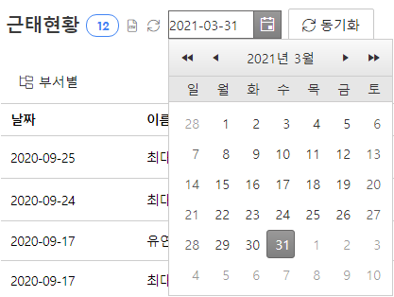
근태현황
근태
근태현황
출퇴근 기록에 재설정 필요시 해당 날짜를 지정하여 버튼을 통해 동기화를 진행합니다
출퇴근 근태현황 기록에 대한 전체현황에 대한 정보를 제공합니다.
(해당 현황은 관리자에게만 제공되며, 개인별/부서별 조회가 가능합니다.)
전체 근태현황 기록에 대한 버튼으로 엑셀 내보내기 기능을 제공합니다.

Slide 7
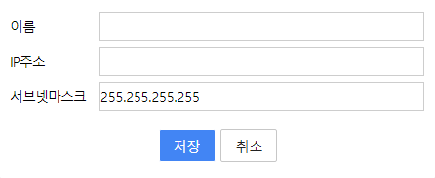
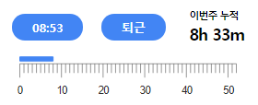
근태
관리 > 근태관리 > 근태IP 관리
근태 IP 관리
출퇴근 적용 대상의 사내 IP 대역을 설정합니다. (해당 관리설정은 관리자만 가능 하며, 접속IP관리 ‘사용’ 시에만 출퇴근현황에 반영됩니다.)
‘추가’ 버튼으로 사내 IP대역에 대하여 단일과 서브넷으로 두가지 방식으로 등록이 가능합니다.
출퇴근 적용대상의 IP에서 로그인 해야만 아래와 같이 근태 메뉴에서 ‘출근/퇴근‘ 버튼이 활성 화 되며 버튼을 클릭시 출퇴근현황에 출근시간과 퇴근시간이 반영됩니다.
출근

Slide 8
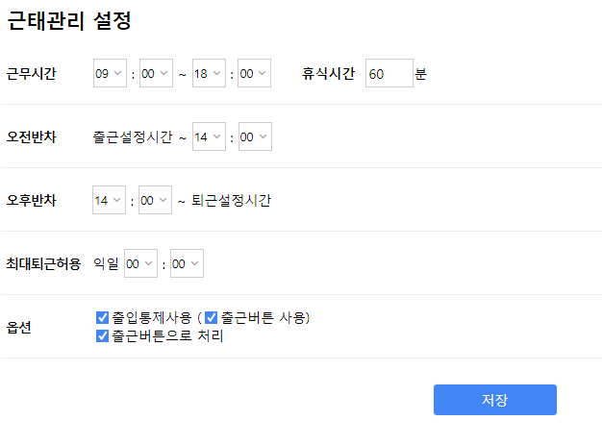
근무시간 관리
근무시간 : 모든 사용자대상으로 출근과 퇴근시간을 설정합니다.
오전반차 : 출근설정 시간부터 적용될 오전반차 시간을 설정합니다.
오후반차 : 퇴근설정 시간부터 적용될 오후반차 시간을 설정합니다.
최대퇴근허용 : 개인 근태 ‘출퇴근현황’ 에 제공된 ’퇴근’ 버튼에 대한 허용시간을 지정합니다.
(퇴근버튼은 퇴근허용시간 전까지 여러 번 지정이 가능합니다.)
근태
출퇴근현황
출퇴근 적용에 대한 근무시간을 설정합니다.
(해당 관리설정은 관리자만 가능합니다.)

Slide 9
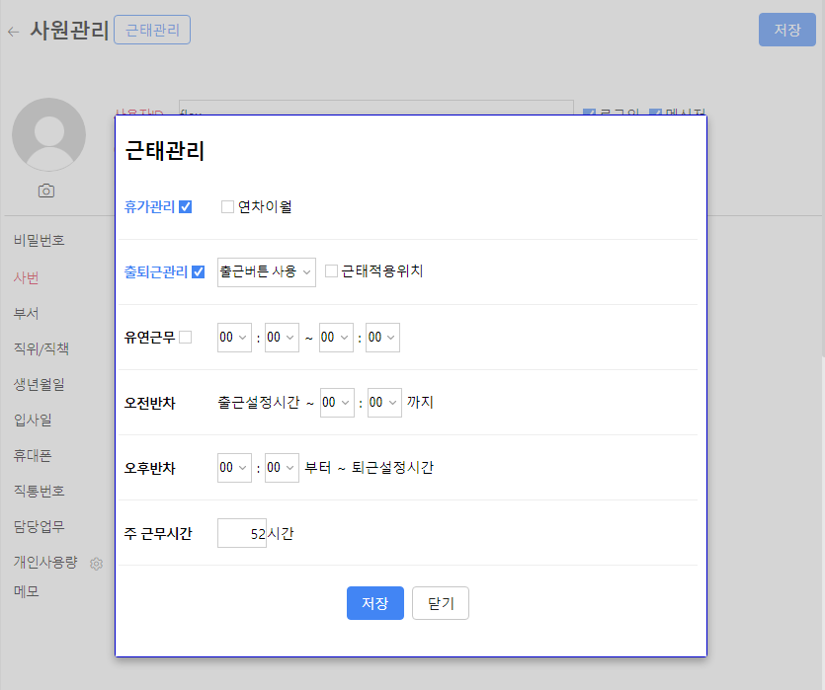
근태관리
휴가관리 : 결재연동 휴가현황에 대한 사용여부를 설정합니다.
출퇴근관리 : 출퇴근 현황에 대한 적용대상자를 설정합니다. (미사용시 출퇴근현황에 반영되지 않습니다.)
유연근무 : 관리자가 지정한 근무시간이외 특정 지역 파견자나 출장자에 대한 유연근무시간을 설정합니다.
오전반차 : 오전반차에 대한 유연근무 시간을 설정합니다.
오후반차 : 오후반차에 대한 유연근무 시간을 설정합니다.
주 근무시간 : 상황에 따라 ‘주 52시간 / 78시간’ 등 설정이 가능 합니다.
근태
근태관리
출퇴근 적용대상자와 유연근무에 대한 설정을 관리합니다.
(근태관리 설정은 관리자만 가능하며 각 사원별 설정이 가능합니다.)

